Slide 1

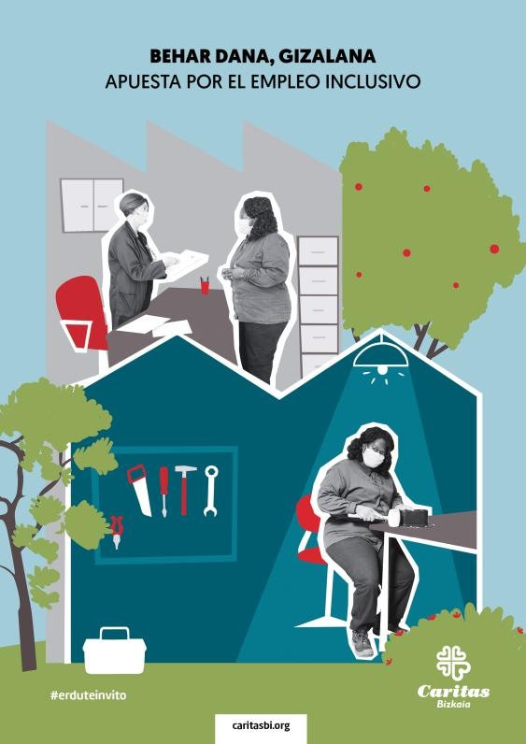


«Nahi dugun lana: askea, sortzailea, parte-hartzailea eta solidarioa»
«El trabajo que queremos: libre, creativo, participativo y solidario»
Papa Francisco

Slide 2

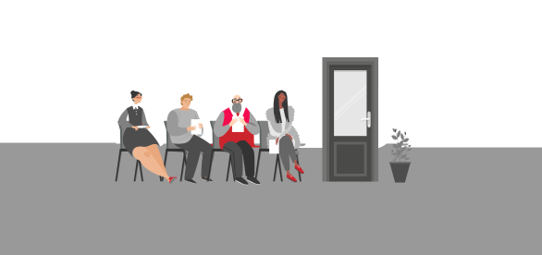
Lan inklusiboa, duina,
ondradua...
HAU DA
Trabajo inclusivo, digno, decente...
ES

Slide 3
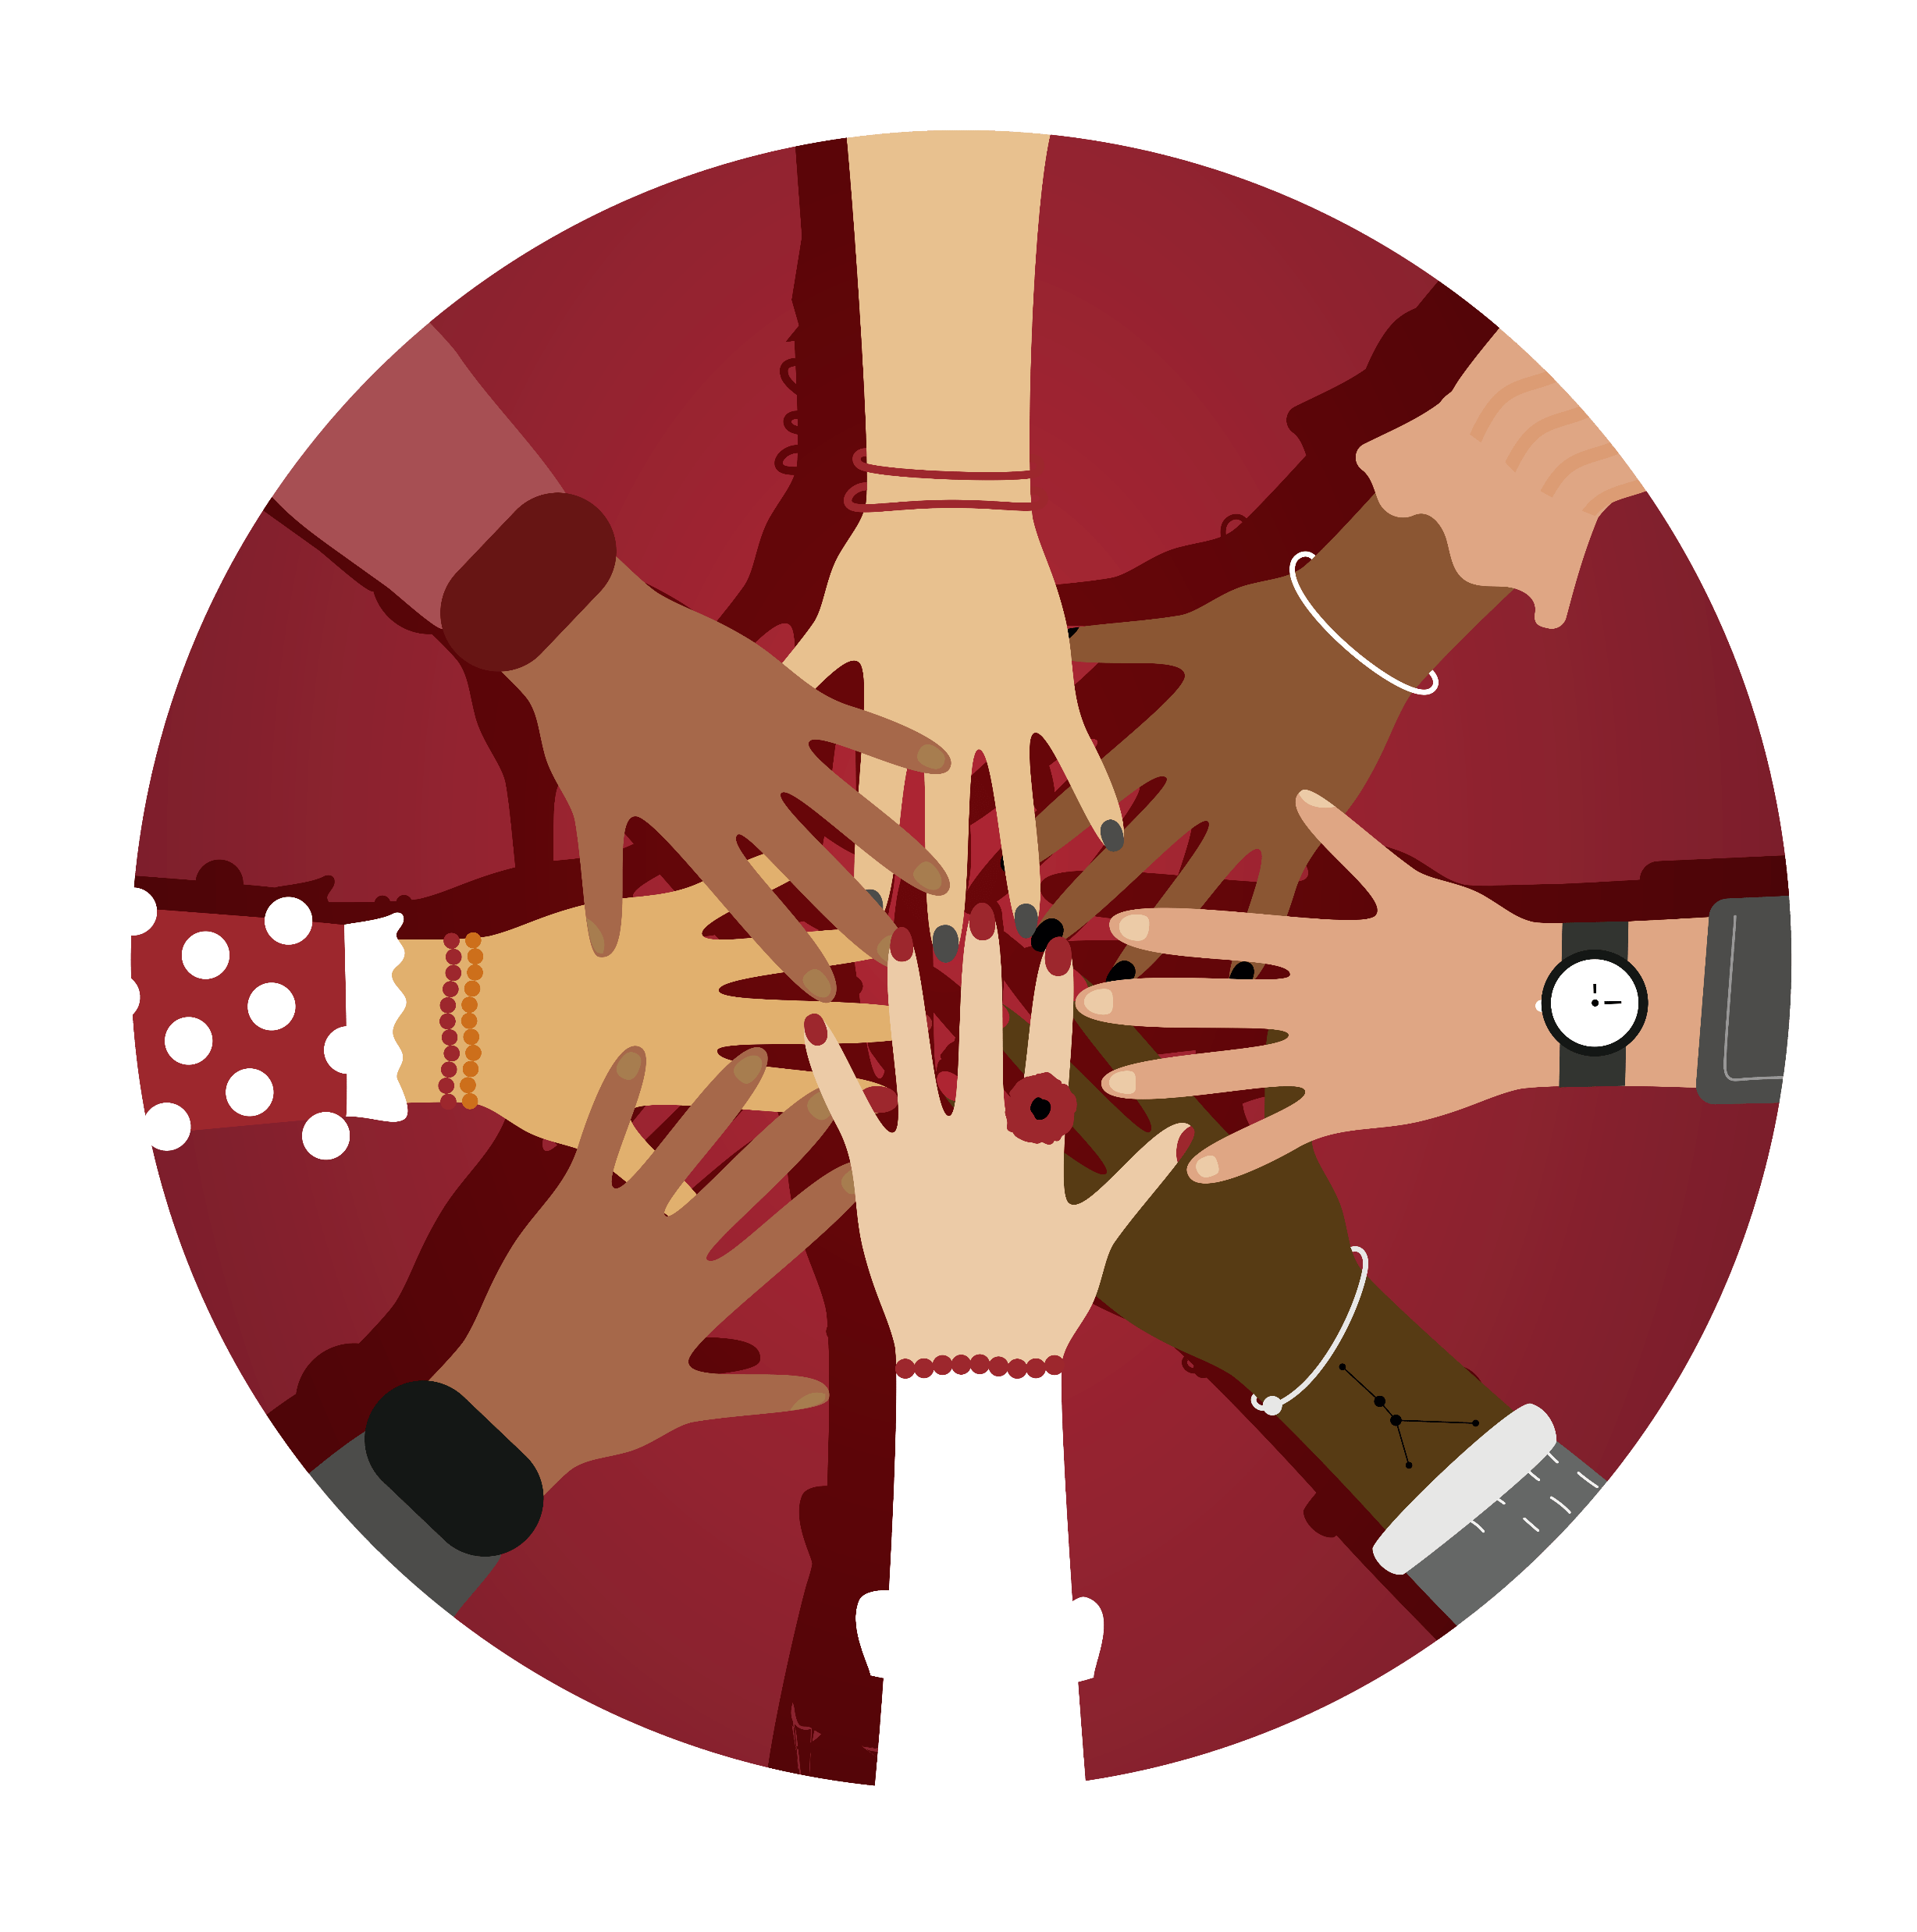
Pertsona erdigunean
jartzea.
Poner en el centro
a la persona.

Slide 4
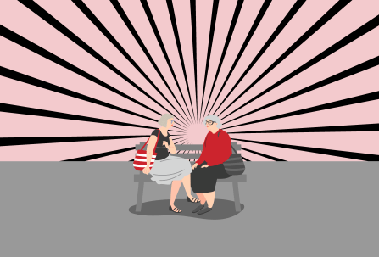
Enplegua modu justu eta duinean banatzea, eta gizakion bizitzarako beharrezkoak diren zaintza-lan guztiak onartzea.
Distribuir de manera justa y digna el empleo y reconocer todos los trabajos de cuidado necesarios para la vida humana.

Slide 5
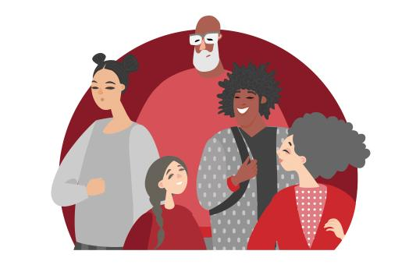
Lan-baldintza duinen alde borroka egitea: lana humanizatzea.
Luchar por condiciones dignas de empleo: humanizar el trabajo.

Slide 6
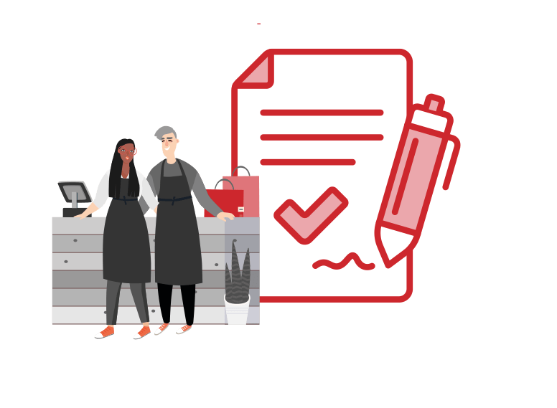
Giza eskubideak defendatzeko lan egitea, eta eskubideak eta lana bereiztea.
Luchar por la defensa de los derechos humanos y desvincular
derechos y empleo.

Slide 7
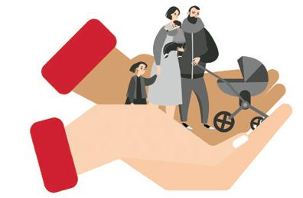
Lantokiko SEGURTASUNA da,
eta familientzako
BABES SOZIALA.
Es SEGURIDAD en el lugar de trabajo y PROTECCIÓN SOCIAL para las familias.

Slide 8
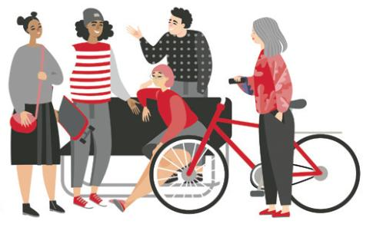
“Gazteen langabezia, seriotasunik eza eta lan-eskubideen gabezia ez dira saihetsezinak, irabaziak pertsonen gainetik jartzen dituen sistema ekonomiko baten emaitza baizik”. Frantzisko Aita Santua
“El desempleo juvenil, la informalidad y la falta de derechos laborales no son inevitables, son resultado de un sistema económico que pone los beneficios por encima de la persona”. Papa Francisco

Slide 9
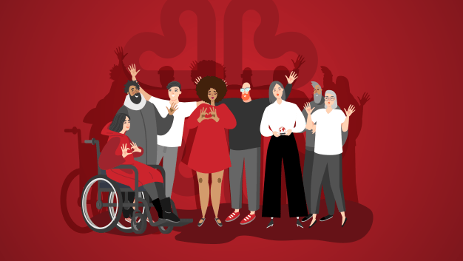
Kristau-komunitate osoari dei egiten diogu lan ondradu bat eskuratzeko orduan dagoen desberdintasun-egoera bistaratzeko eta salatzeko. Denok egin dezakegu zerbait gure erakundeetatik, parrokietatik edo konpromiso-lekuetatik.
Toda la comunidad cristiana está llamada a visibilizar y denunciar la situación de desigualdad en el acceso al trabajo decente. Todos y todas podemos hacer algo desde nuestras organizaciones, parroquias o lugares de compromiso.

Slide 10
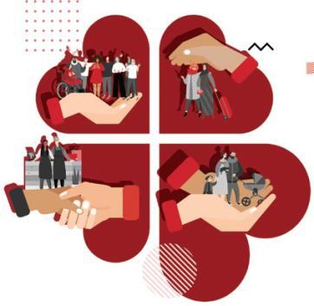
“Babestu, besarkatu, zaindu, lagundu eta borrokatu atsedenik gabe, inori ez dakion falta lanik, bizilekurik zein lurrik”.
“Acoge, abraza, cuida, acompaña y lucha sin tregua que a nadie falte trabajo,
ni techo, ni tierra”.

Slide 11
BEHAR DANA, GIZALANA
APUESTA POR EL TRABAJO INCLUSIVO

